Slide 1
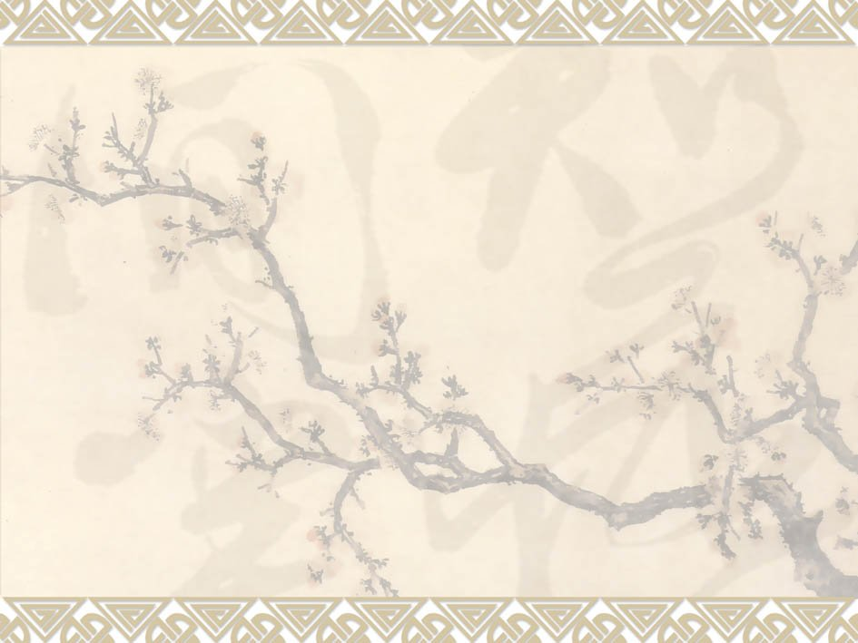
语文园地五

Slide 2

我的发现
不光是我一朵，一池的荷花都在舞蹈。
明亮的月光，照在静静的原野上。
弟弟把零花钱都花光了。
只、单
光线
一点也不剩

Slide 3
光在字典中的意思还有
1、照耀在物体上，能使视觉看见物体的物质
2、光荣、荣誉
3、景物
4、光滑
5、一点不剩、完了
6、露着
7、单、只

Slide 4
“光”各种意思的表述解释
1、景物（风光）2、光彩荣誉（为国争光）
3、比喻好处（沾光）4、敬辞（光荣）
5、明亮（光荣）6、光滑光溜（纸张很光）
7、身体露着（光头）
选意思说话，看你理解多少

Slide 5
我的发现
他从信封里抽出信纸，展开来读。
树木抽出了新的枝条。
赶车人把鞭一抽，马儿就飞跑起来。
把夹在中间的东西取出来
长出
打

Slide 6
我来说我的发现
A、公园里的花可多了。
B、奶奶的眼睛花了。
C、我不乱花钱。
D、公园里鸟的羽毛颜色真多，有红的、蓝的、还有花的呢！
植物的器官
模糊不清
用掉
混杂不单调

Slide 7
读读认认
树的韵文
榆树高，槐树壮，梧桐树叶像手掌。
石榴开花红似火，桂树开花十里香，
桑树结果紫又甜。松树四季披绿装，
棕树喜暖在南方，橡树耐寒守边疆。

Slide 8
读读背背
游子吟
作者:【孟郊】 年代：【唐】 体裁：【乐府】
慈母手中线，游子身上衣。
临行密密缝，意恐迟迟归。
谁言寸草心，报得三春晖。

Slide 9
慈祥的母亲手里把着针线。
为将远游的孩子赶制新衣。
临行她忙着缝得严严实实，
是耽心孩子此去难得回归。
谁能说象小草的那点孝心，
可报答春晖般的慈母恩惠？

Slide 10
展示台
回家那一份自己和爸爸妈妈有关的
印象深刻的东西
和同学们分享你和爸爸妈妈之间的感情。

